Slide 1
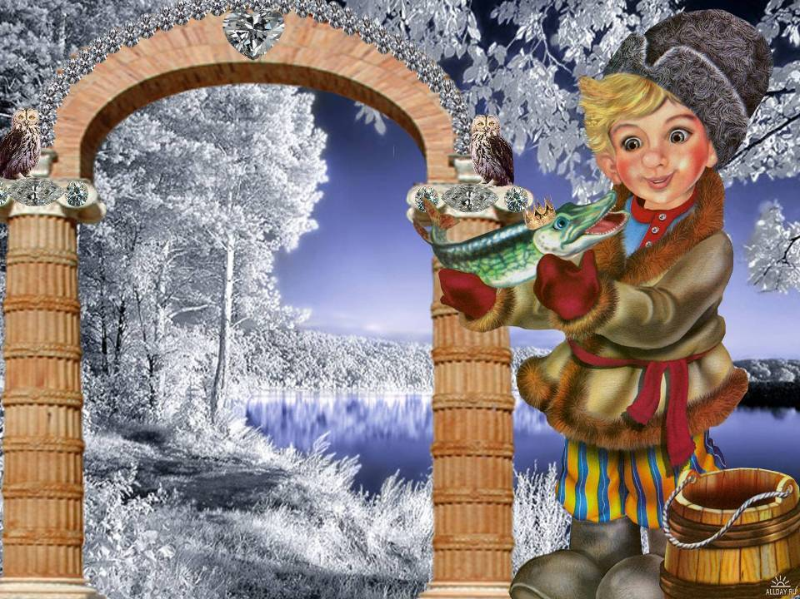
Викторина
«В мире литературы»

Slide 2

Цель: формирование познавательного интереса к литературе, к чтению, к книгам.
Задачи: привлекать детей к регулярному чтению книг; развивать знания учащихся о писателях и произведениях.

Slide 3




Сказки Пушкина
1
2
3
4
5
6
Герои сказок
1
2
3
4
5
6
Узнай сказку по предмету
1
2
3
4
5
6
Узнай автора
1
2
3
4
5
6

Slide 4
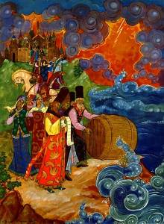







на север
на юг
на запад
Бочка с женой и сыном царя Салтана поплыла:
на восток

Slide 5
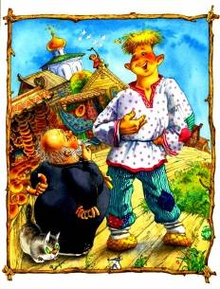



два года
три года
полгода
Поп велел Балде взять с чертей оброк за:
год

Slide 6
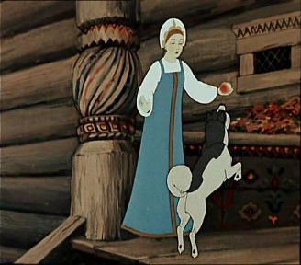
Соколко
Полкан
Воронок
В "Сказке о мертвой царевне и семи богатырях" пса звали:
Голубок

Slide 7
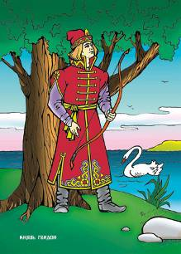
дуб
осина
ясень
Князь Гвидон сделал себе лук из:
тополь

Slide 8
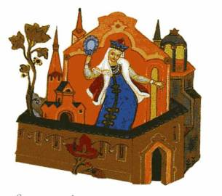
стол
пол
стул
Царица разбила волшебное зеркальце:
лоб

Slide 9
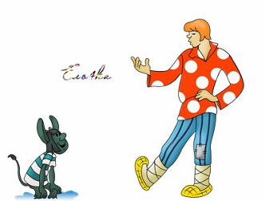



заворчал, как медвежонок
замяукал, как котёнок
завизжал, как поросенок
Бесенок, разговаривая с Балдой:
поскакал, как жеребенок

Slide 10
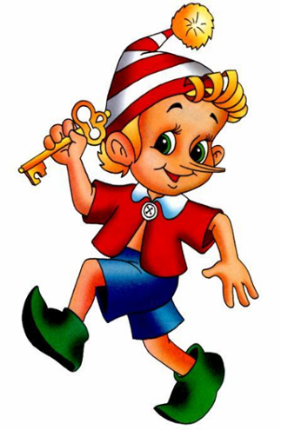


Золотой ключик, или Приключения Буратино
С букварём шагает в школу Деревянный мальчуган.
Попадает вместо школы в полотняный балаган.
Как зовется эта книжка?
Как зовется сам мальчишка?
ответ

Slide 11

Появилась девочка в чашечке цветка.
А была та девочка чуть больше ноготка.
В ореховой скорлупке девочка спала,
Вот какая девочка, как она мала!
Кто читал об этом книжку и знает девочку-малышку?

Slide 12
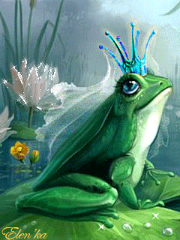
Летела стрела и попала в болото,
А в этом болоте поймал ее кто-то...
Кто, распростившись с зеленой кожей,
Сделался мигом красивой, пригожей?

Slide 13

Помогла нам яблонька, помогла нам печка,
Помогла хорошая голубая речка.
Все нам помогали, все нас укрывали,
К батюшке и матушке мы домой попали!
Кто унес братишку?
Назовите книжку.

Slide 14

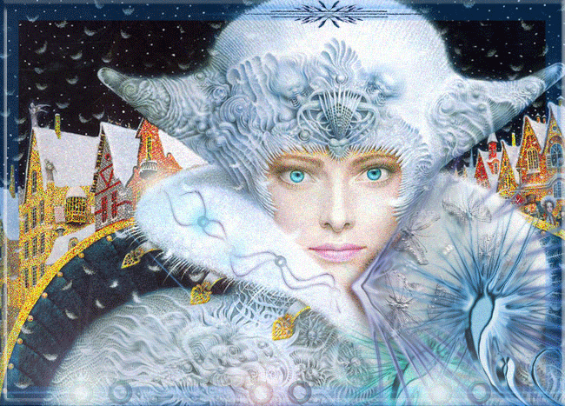
Владея снегом, льдом и стужей,
Она надменно холодна,
И снежной вьюгой злою кружит
Зимой у тёплого окна,
И вышивание морозом
Узоров чудных на стекле,
Она предпочитает розам,
Взращённым в комнате, в тепле.
Холодной льдинки злой осколок
Вонзит в сердечко малыша.
Её правленья век не долог,
Когда есть добрая душа.

Slide 15
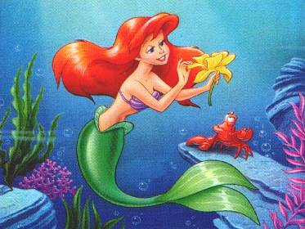
Какое странное созданье?
Она прекрасно сложена,
И в море или в океане
С волной и пеною дружна.
И дно морское ей знакомо -
В подводном царстве рождена,
Она, мечтой своей влекома,
Частенько плавала одна.
В морской, неведомой пучине,
В раздумьях детских о душе.
Не ведала людской кручины,
Девица взрослая уже.
И не совсем, чтобы девица,
И рыбкой тоже не назвать.
Как все ждала земного принца,
Чтоб с милым счастье испытать.

Slide 16

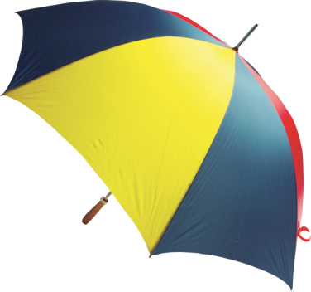

Оле - Лукойе

Slide 17
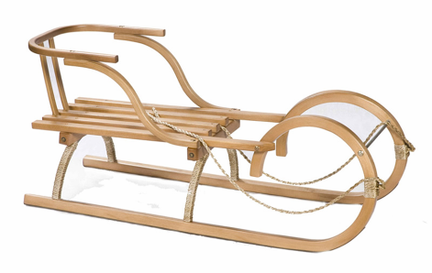
Кай.
Снежная королева.

Slide 18

Стойкий оловяный солдатик

Slide 19
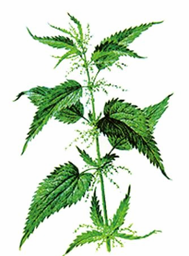
Дикие лебеди

Slide 20
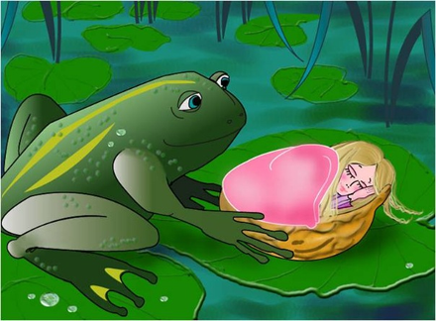
Дюймовочка

Slide 21
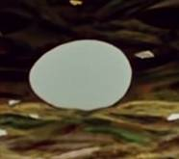
Гадкий утёнок

Slide 22
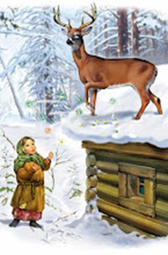
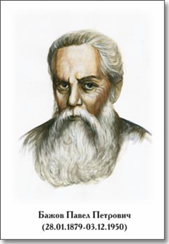
Автор сказки
"Серебряное копытце"

Slide 23

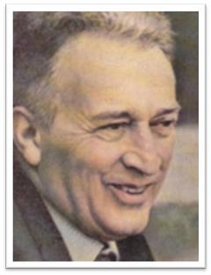
Автор сказки
"Приключения Чиполлино"
Джанни
Родари

Slide 24
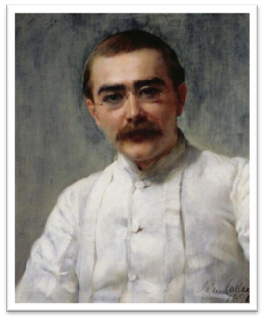
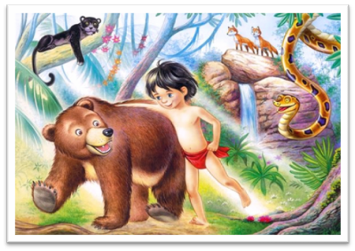
Автор произведения
"Маугли"
Киплинг Джозеф
Редьярд

Slide 25
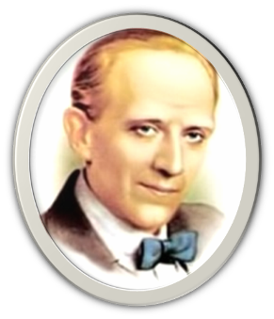
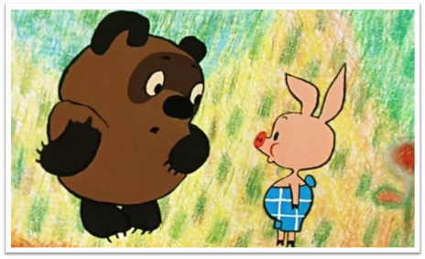
Автор произведения
"Винни-Пух и все, все, все"
Милн Ален
Александер

Slide 26

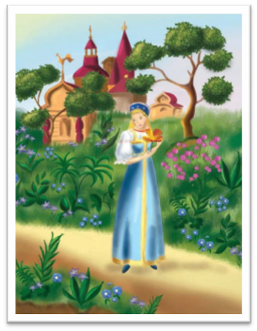
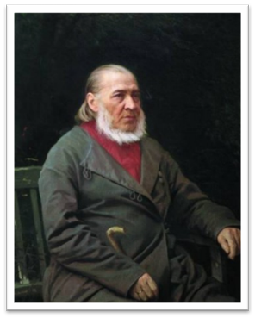
Аксаков Сергей
Тимофеевич

Slide 27

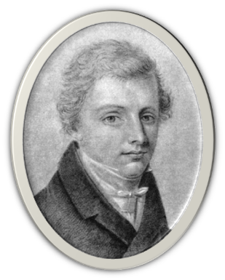
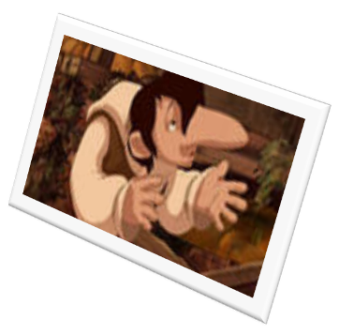
Вильгельм
Гауф

Slide 28



